Slide 1
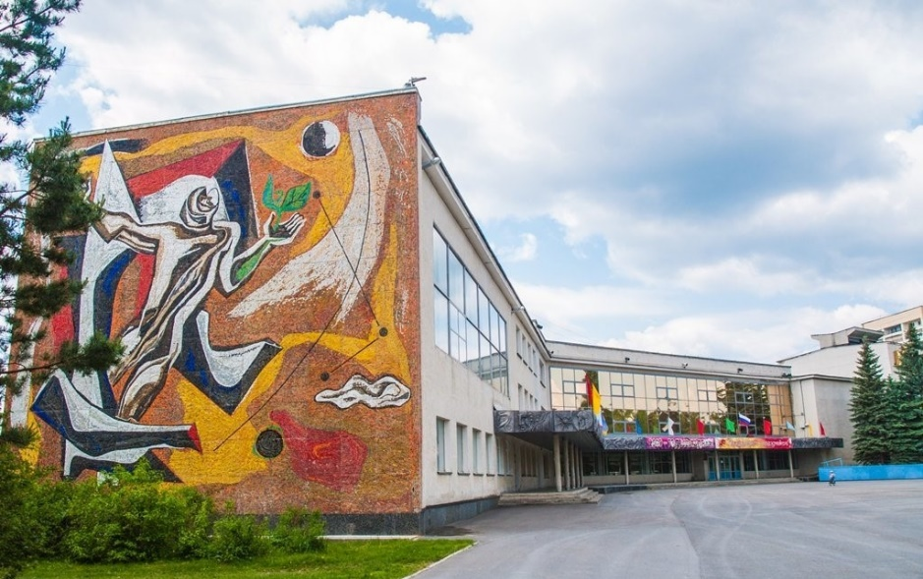
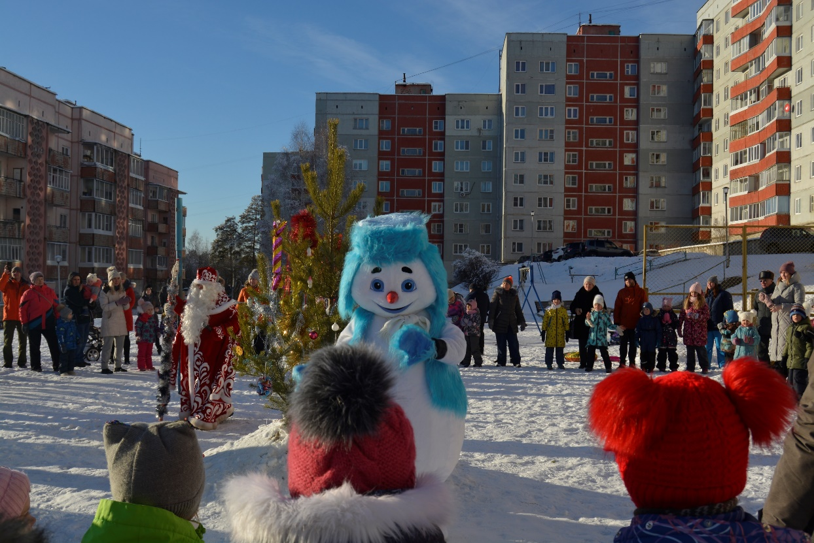
Муниципальное бюджетное клубное учреждение культуры
«Дворец культуры «Икар»
Трехгорного городского округа
представляет проект:
Городской праздник
«Ёлка в каждый двор»

Slide 2
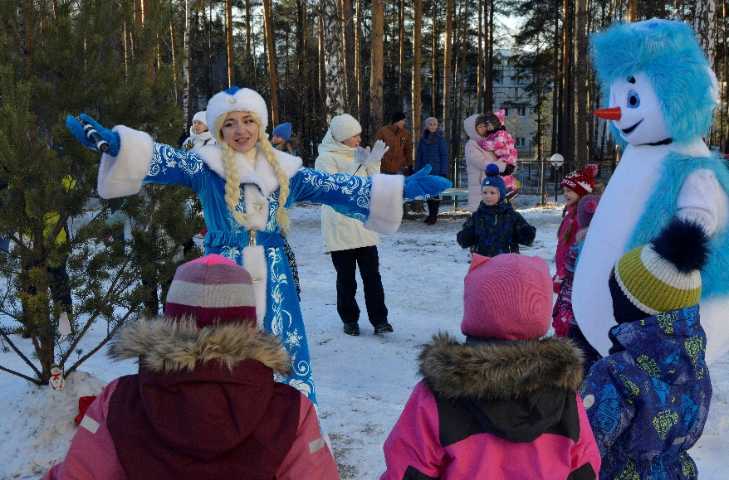
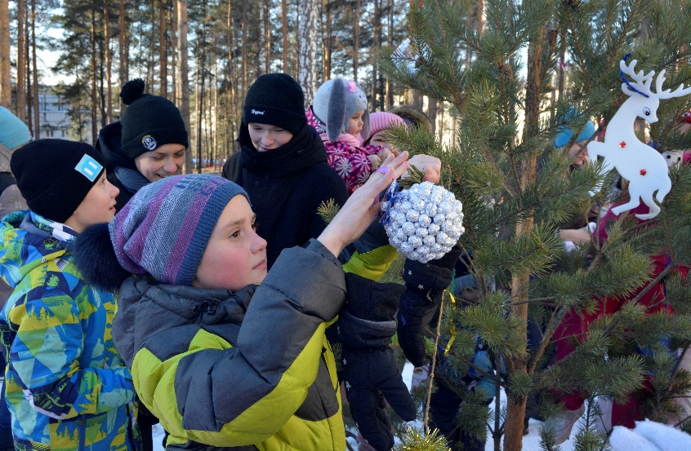
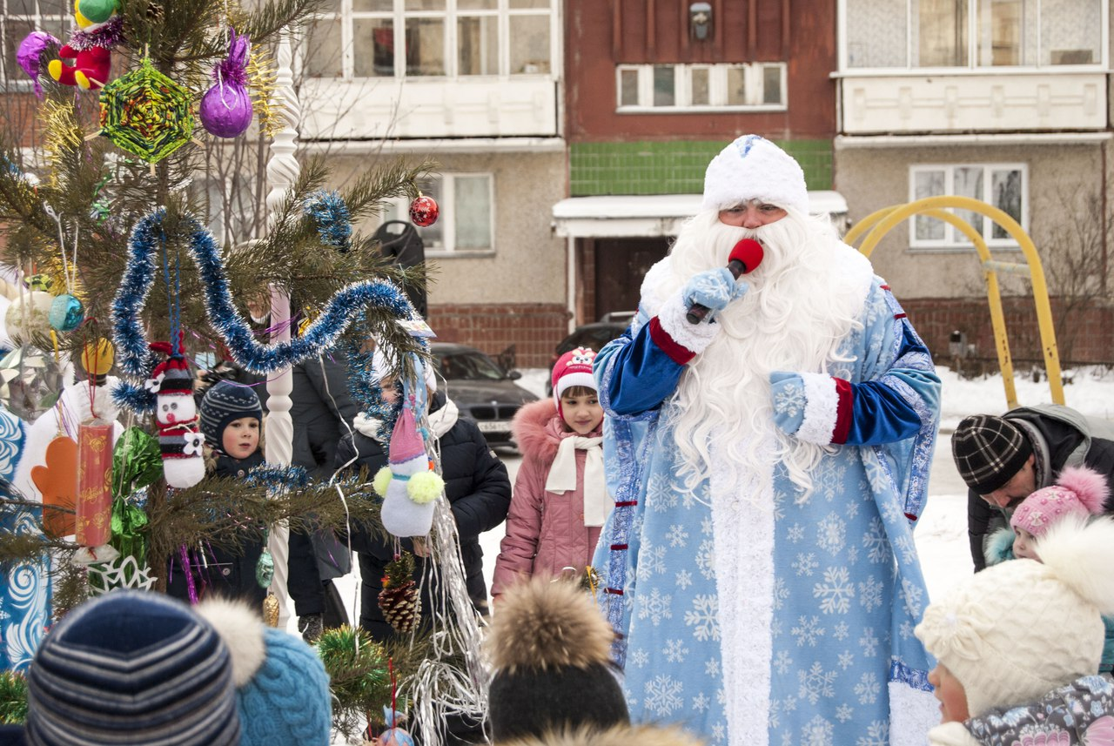
Описание проекта
Проведение во дворах города предновогодних праздников с элементами украшения ёлки в форме театрализованного представления

Slide 3
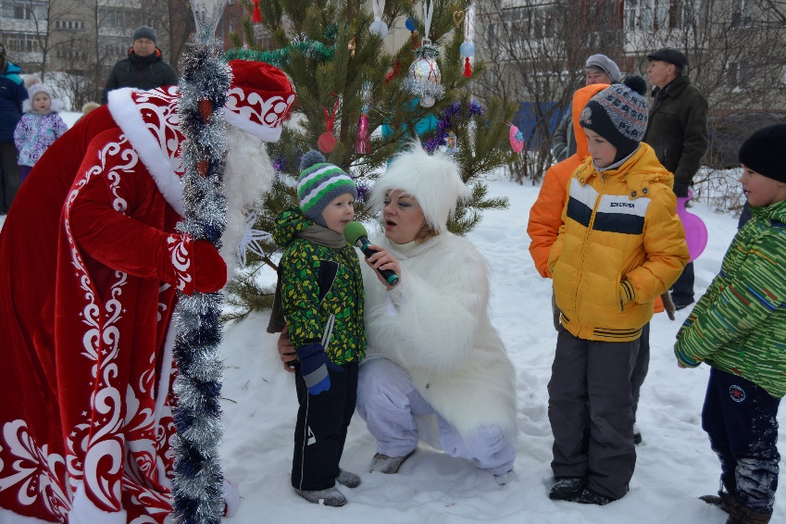
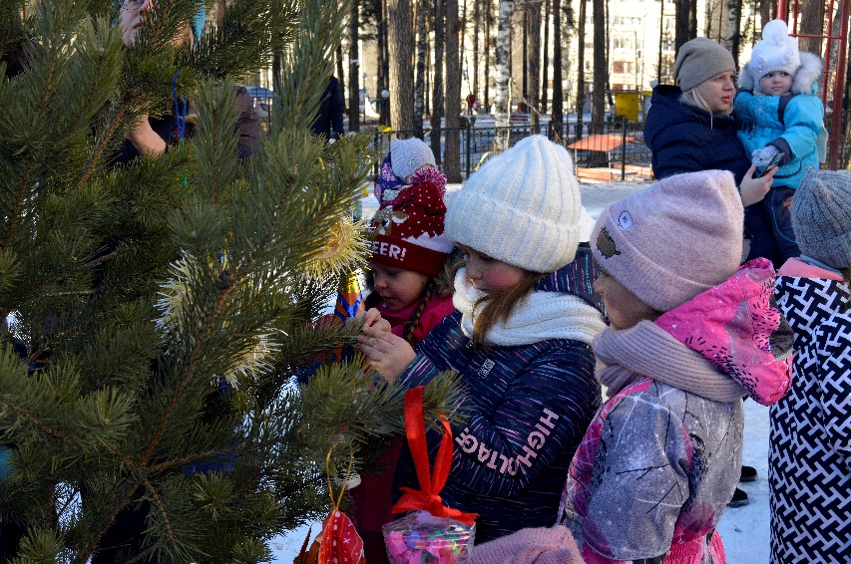
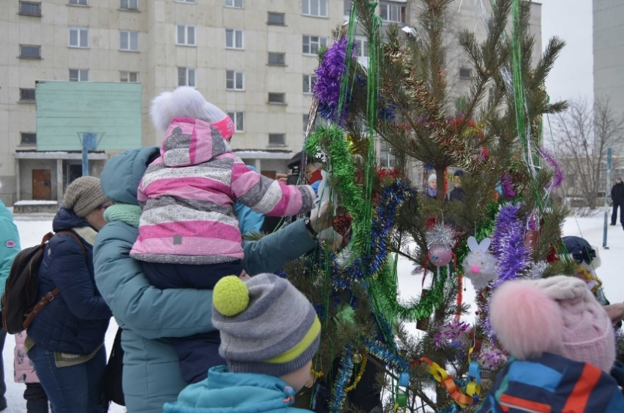
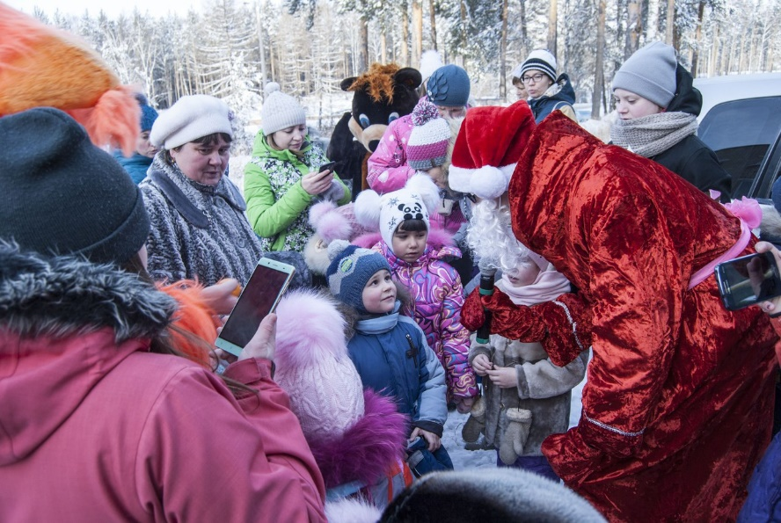
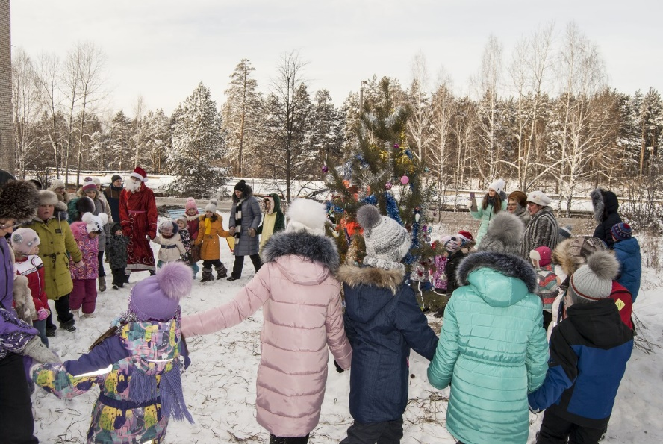
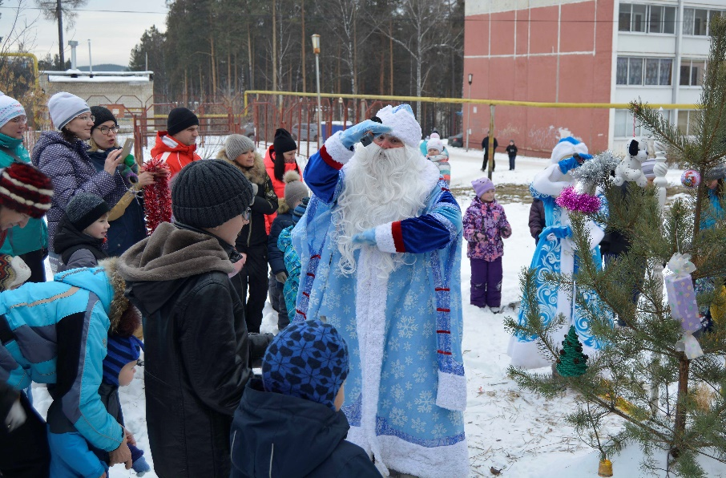
Участники проекта
жители города Трехгорного

Slide 4
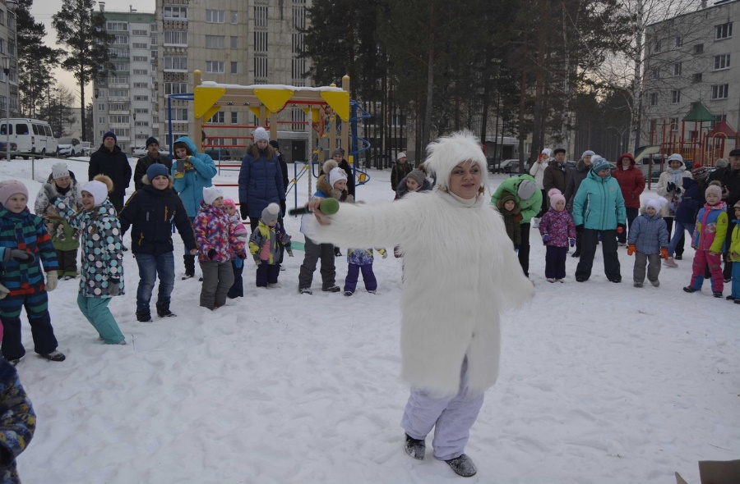
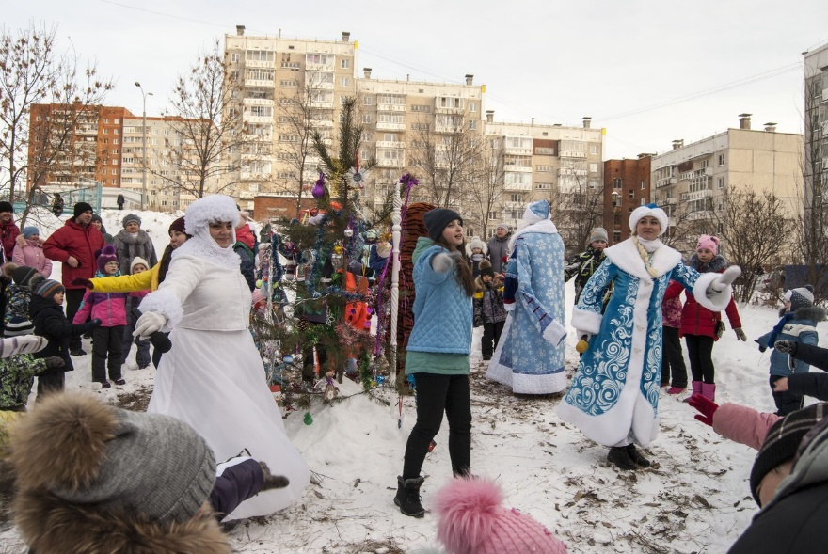
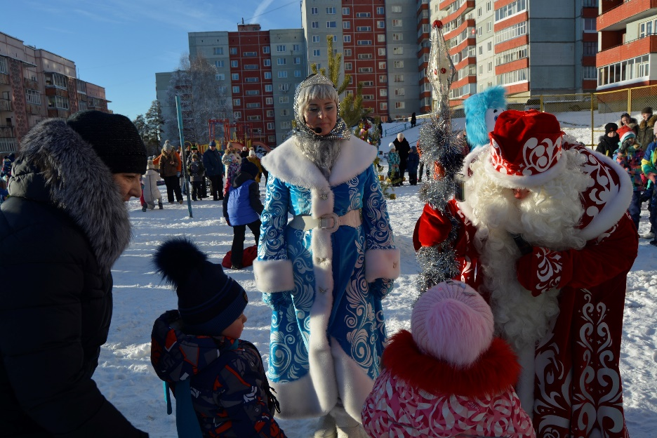
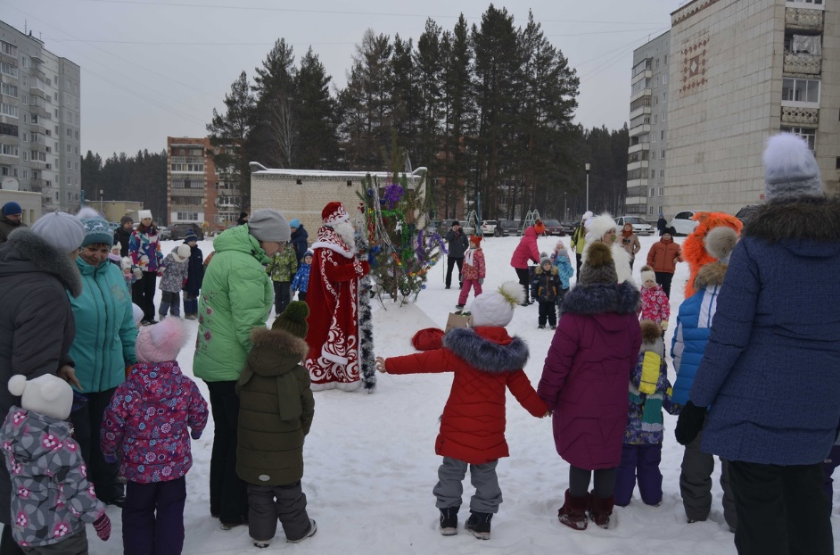
Место реализации проекта
во дворах города Трехгорного
с численностью населения
более
1000 человек

Slide 5
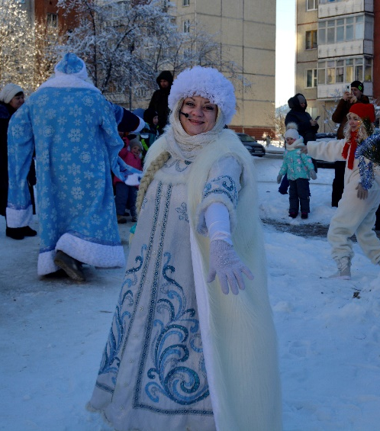
Цель практики:
формирование и развитие востребованных общегородских традиций среди жителей города
Лидер практики:
Галлямова Юлия Андреевна – заведующий досуговым отделом,
5 лет работы в сфере образования,
12 лет работы в сфере культуры

Slide 6
Проект в цифрах
Количество посетителей мероприятия по данным статистики
(основание: журнал учета работы МБКУК «ДК «Икар»)
Человек
Год

Slide 7
СПАСИБО
за внимание!

